Slide 1


Проект «Все профессии нужны, все профессии важны»
в средней группе
Муниципальное бюджетное дошкольное образовательное учреждение
«Детский сад общеразвивающего вида №6 г. Слюдянки»
Подготовили: Бобешко Т.В.
Зарубина З.В.

Slide 2
СРОКИ РЕАЛИЗАЦИИ: краткосрочный 28.01.2025-31.01.2025
ТИП ПРОЕКТА: исследовательско – творческий
УЧАСТНИКИ ПРОЕКТА: воспитатели, дети, родители.
ВОЗРАСТ ДЕТЕЙ: 4 ГОДА

Slide 3

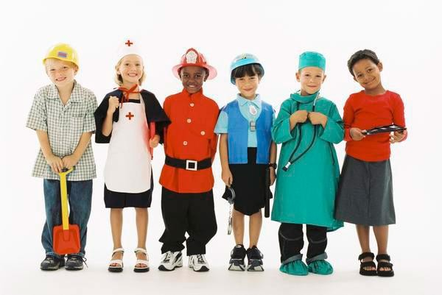
Актуальность проекта:
Приобщение детей к ценностям труда и профессиональной
деятельности человека, развитие интереса к миру труда, и профессиям
взрослых на примере ближайшего окружения ( сотрудники детского сада, родители)

Slide 4
Цель проекта: расширять и обобщать представление детей о профессиях, орудиях труда, трудовых действиях. Развитие интереса к различным профессиям, в частности к профессиям родителей и месту их работы. Воспитывать чувство уважения к труду взрослых.
Задачи:
Вызвать интерес к профессиональной деятельности взрослых.
Сформировать представления детей о профессиях (название, предметы
  помощники, содержание трудовой деятельности) .
Обогатить материалами предметно – развивающую среду для сюжетно
  ролевых игр.

Slide 5
Предполагаемый результат:
Расширить у детей знания и представления о профессиях, в том числе и профессиях своих родителей (место работы родителей, значимость их труда; гордость и уважение к труду своих родителей). У детей
сформируются представления о представителях разных профессий, о содержании их трудовой деятельности и предметах - помощниках. Это будет способствовать обогащению содержания сюжетно – ролевых игр, организуемых детьми на основе их интересов. Где дети будут подражать взрослым и воспроизводить их действия, присваивая себе роли
продавцов, врачей, поваров, пожарных.

Slide 6
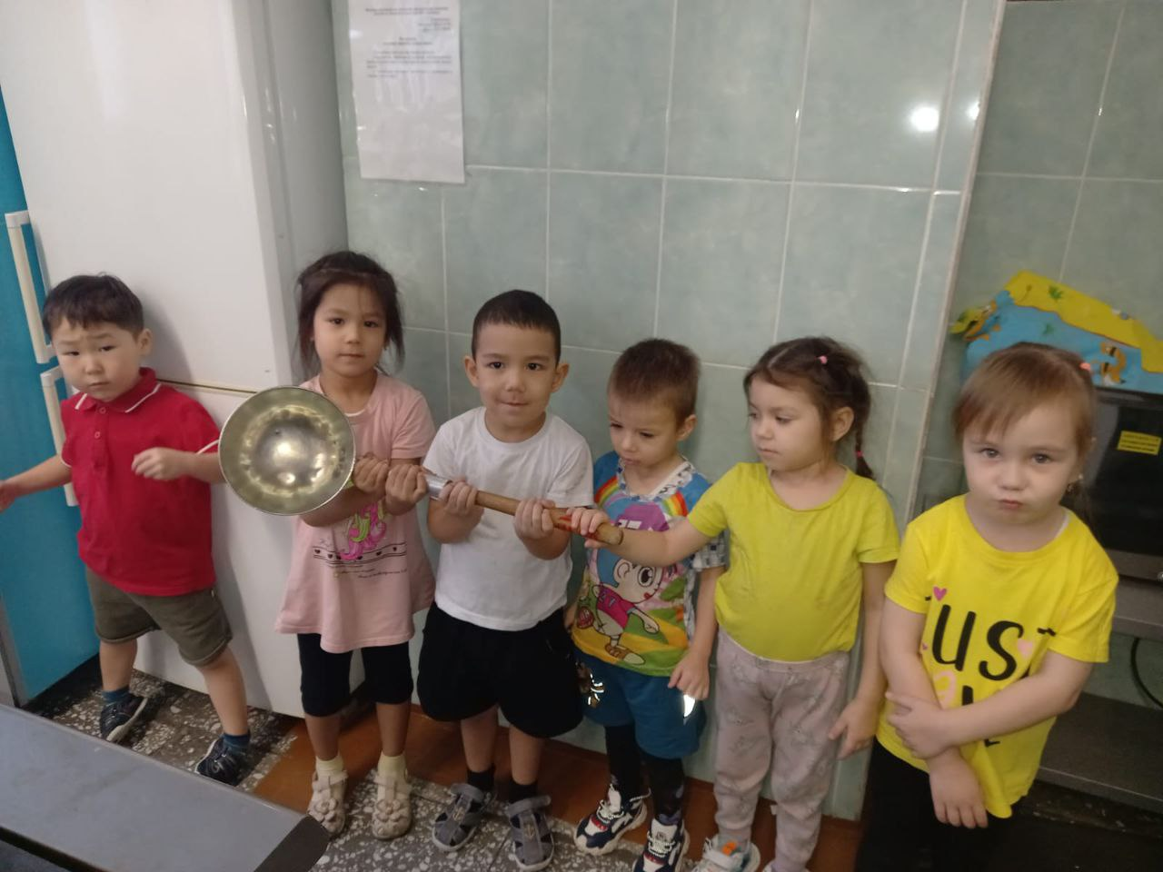
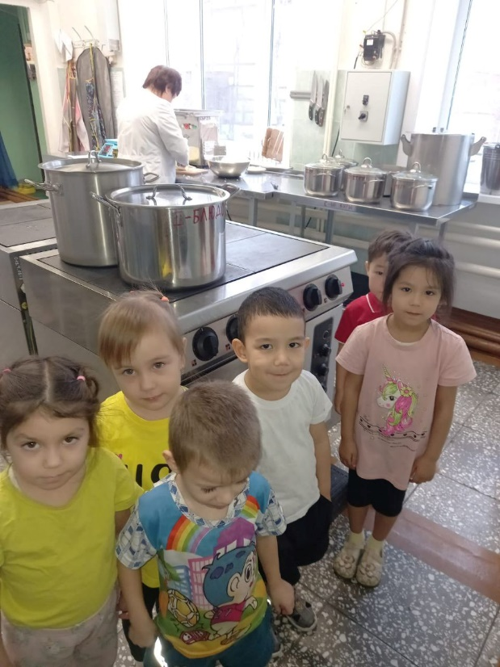
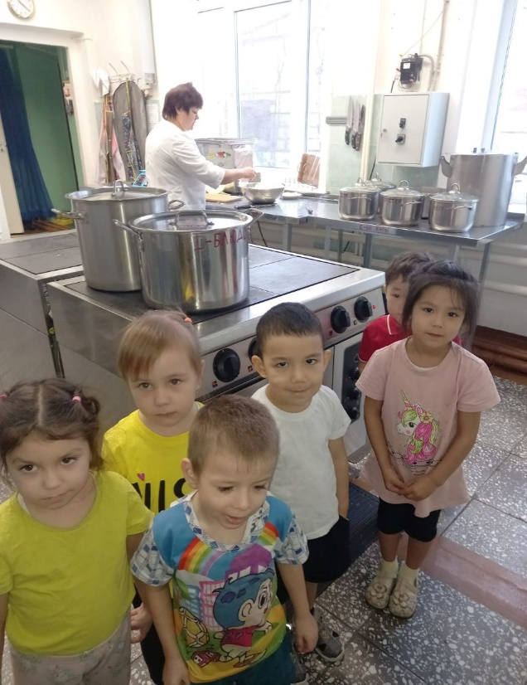
Экскурсия на кухню в ДОО

Slide 7
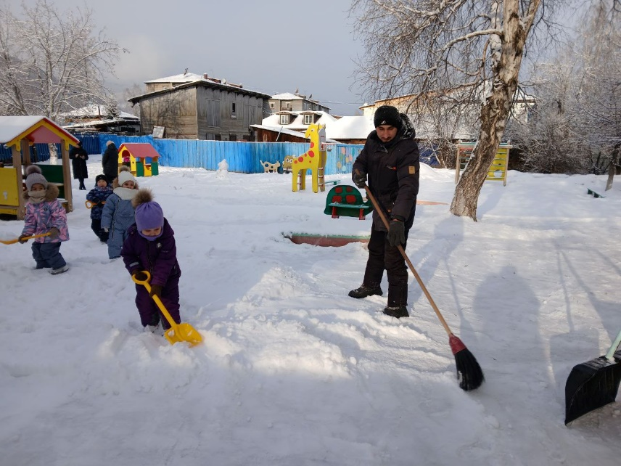
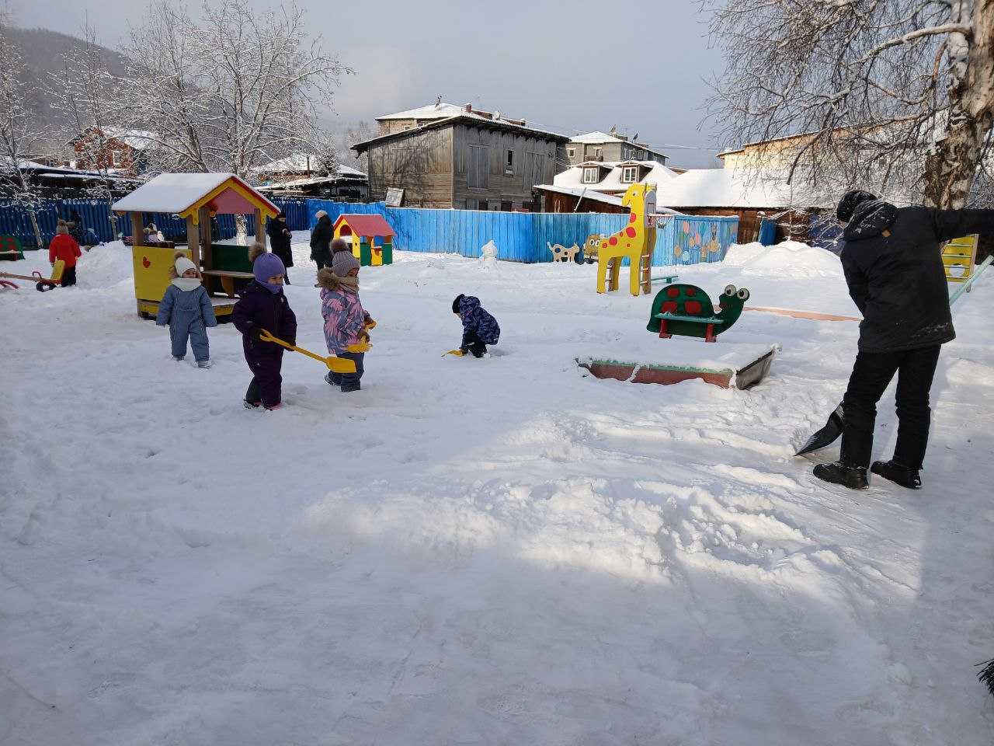
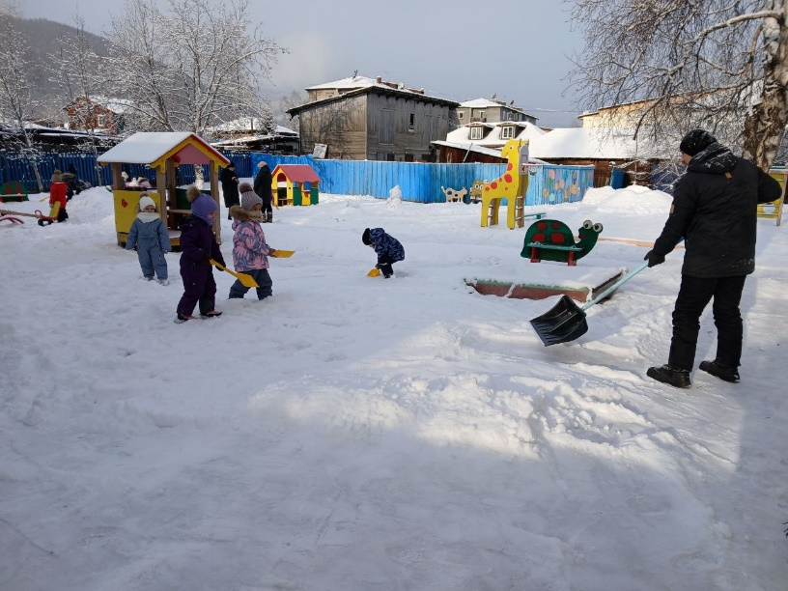
Каждый месяц, ежедневно
Не представить нам без вас
Чистые вокруг дорожки,
Что Вы чистите для нас.
Снега, льда, опавших листьев,
Ну, и ветра иль жары —
Не боитесь Вы нисколько,
Людям Вы помочь должны.

Slide 8
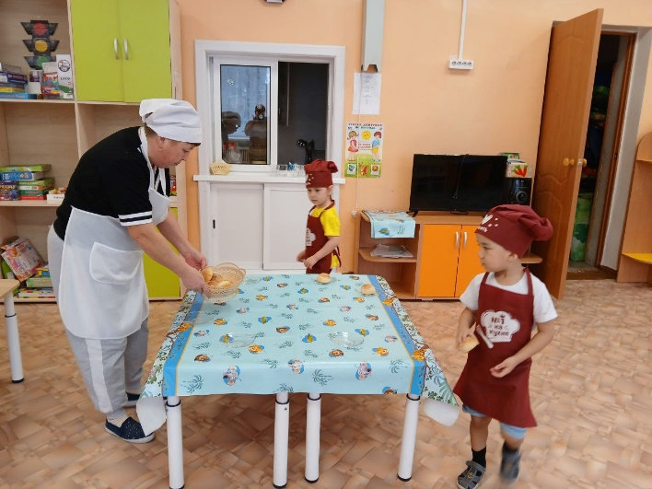
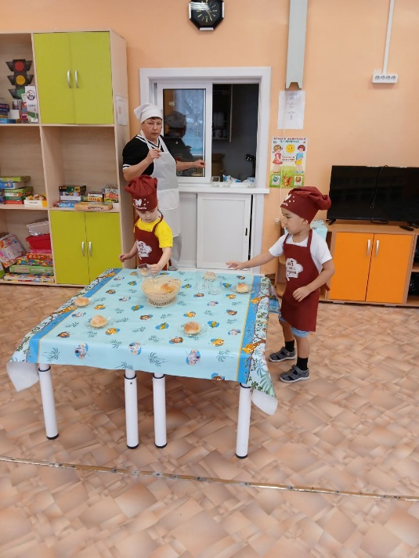
В группе у нас всегда чистота.
Сверкает и пол, и посуда.
Нянечка наша с утра
Наводит порядок повсюду.
Да и детишек она приучает
На стол накрывать и опрятными быть,
Каждый проказник, конечно же, знает:
Труд нашей няни нужно ценить.
Дежурство по столовой

Slide 9
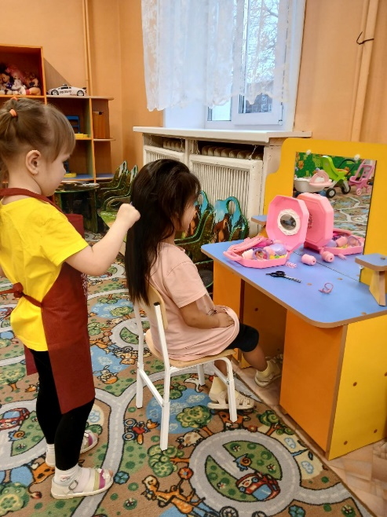
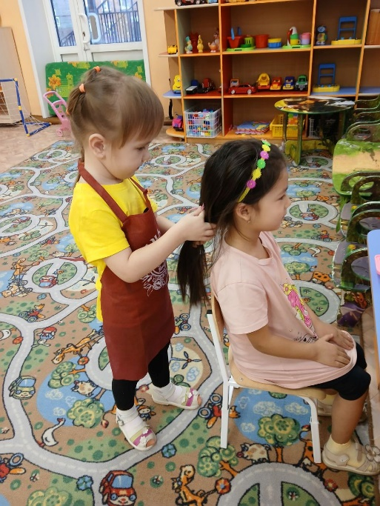
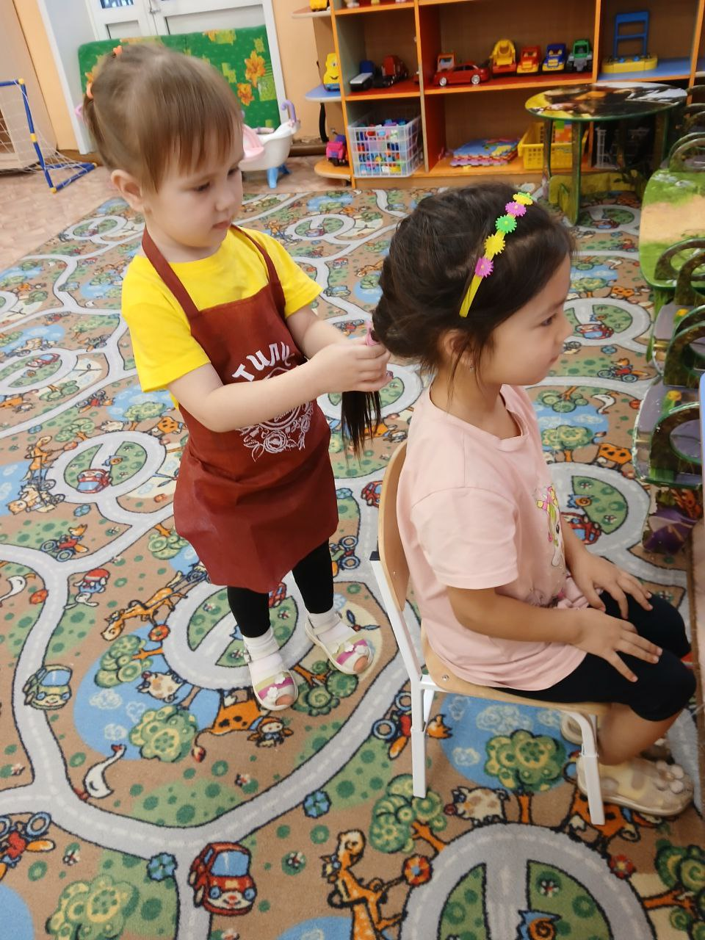
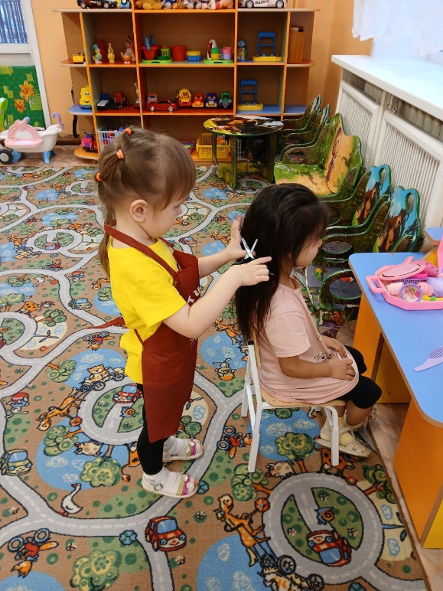
Сюжетно-ролевая игра
«Парикмахерская»

Slide 10
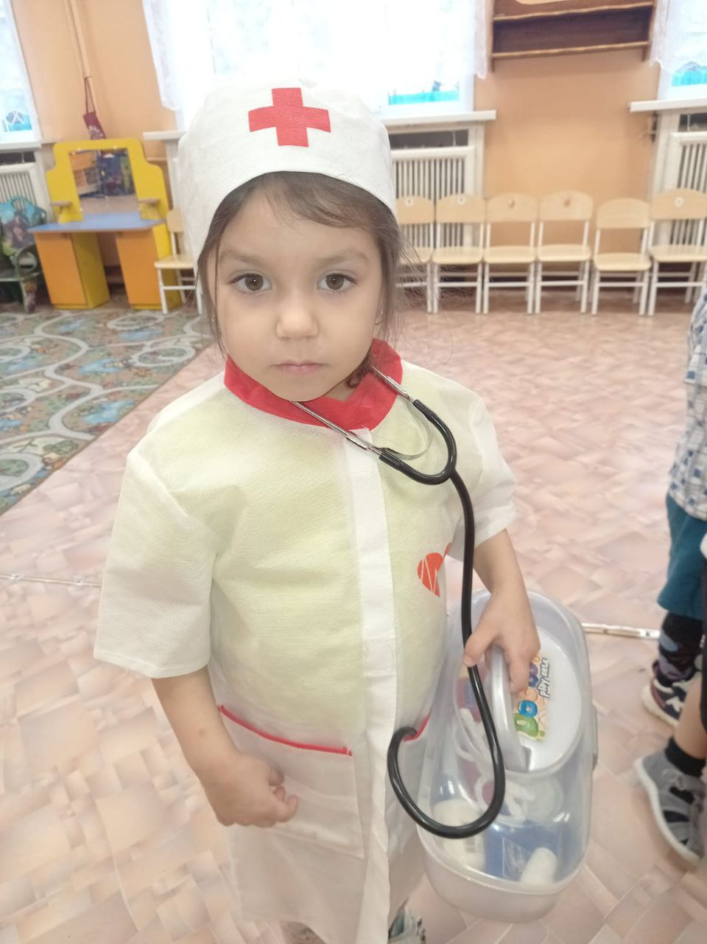
Сюжетно-ролевая игра «К нам приехал доктор»
Он лечит взрослых и детей
От гриппа, насморка и жара.
Спасает жизни всех людей,
И молодых, и старых.
Он ставит градусник под мышку,
Чтобы узнать температуру.
И спину слушает мальчишки,
Он добрый, но немного хмурый.
Ты заболел? Так что ж тогда?
Тебе помогут, ты не плачь.
Со скорой помощью всегда
Придёт к тебе на помощь врач.

Slide 11
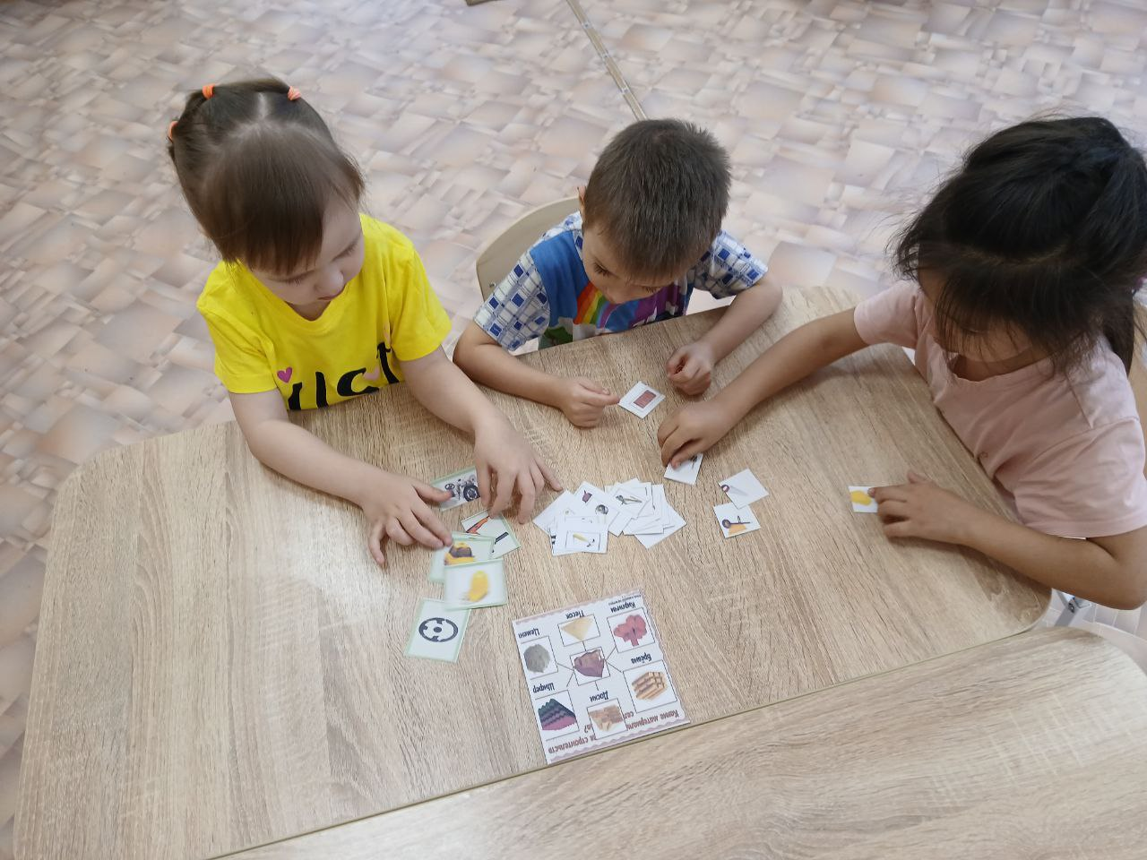
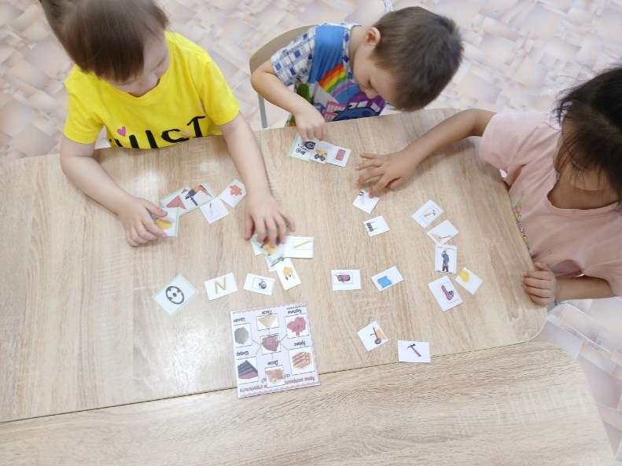
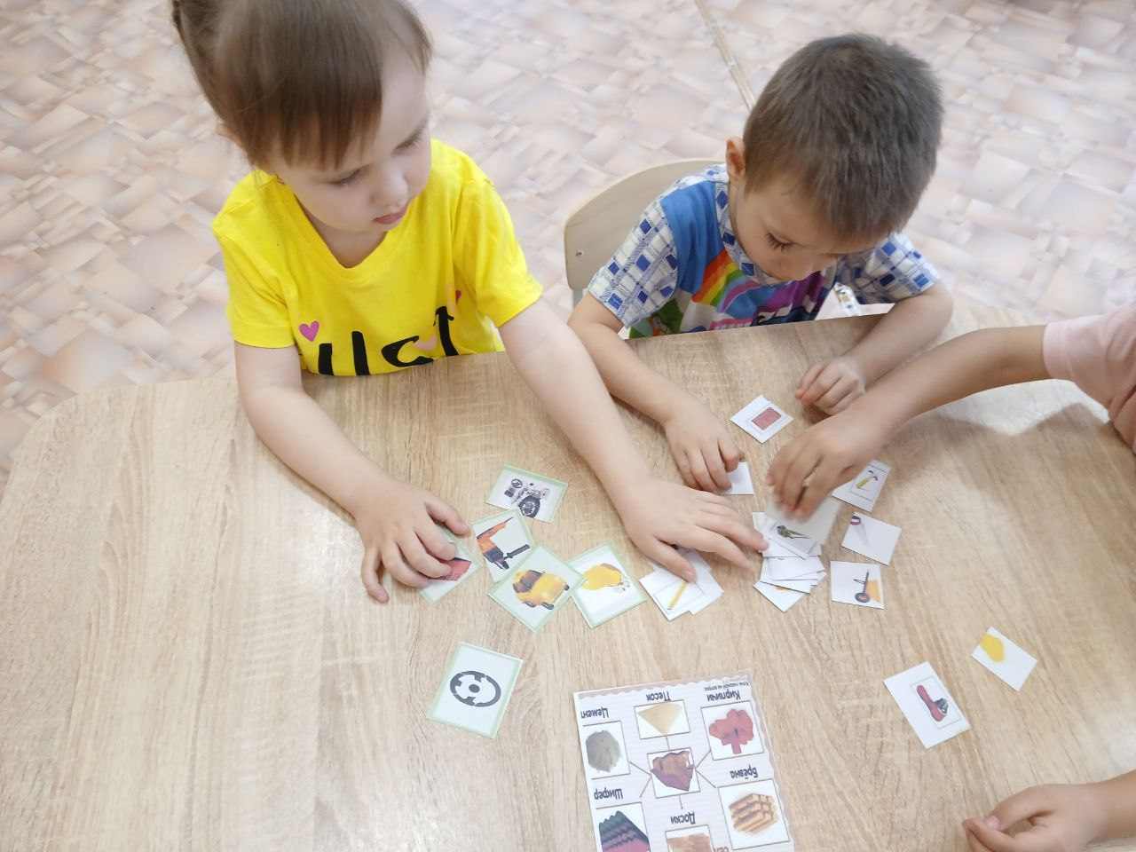
Д/и «Какой материал нужен для постройки дома»

Slide 12
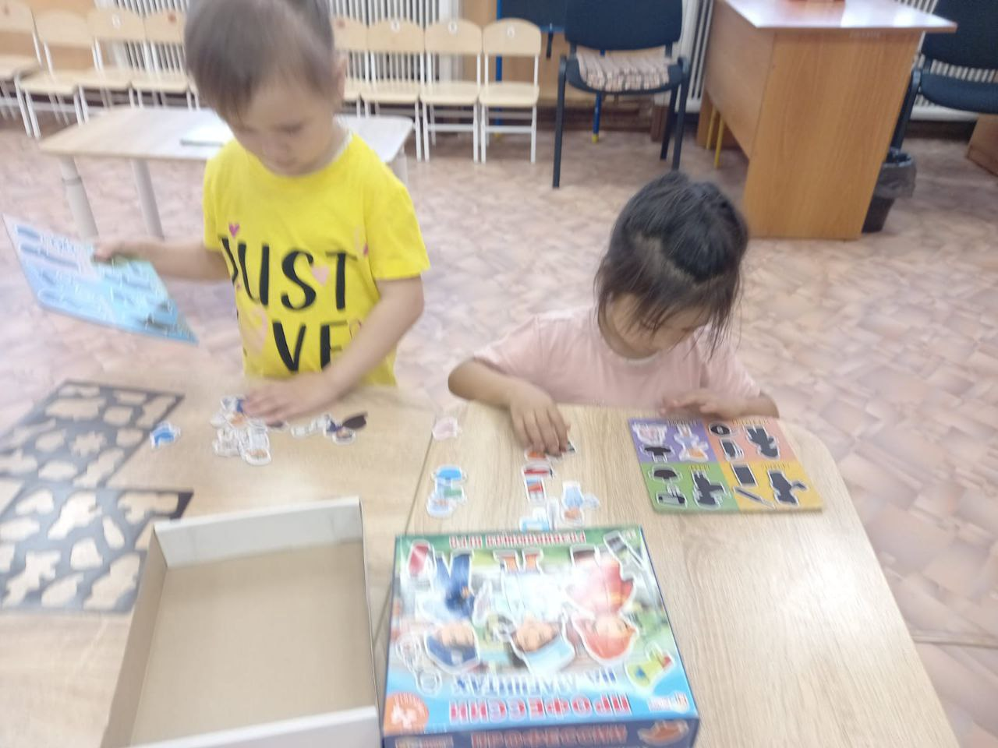
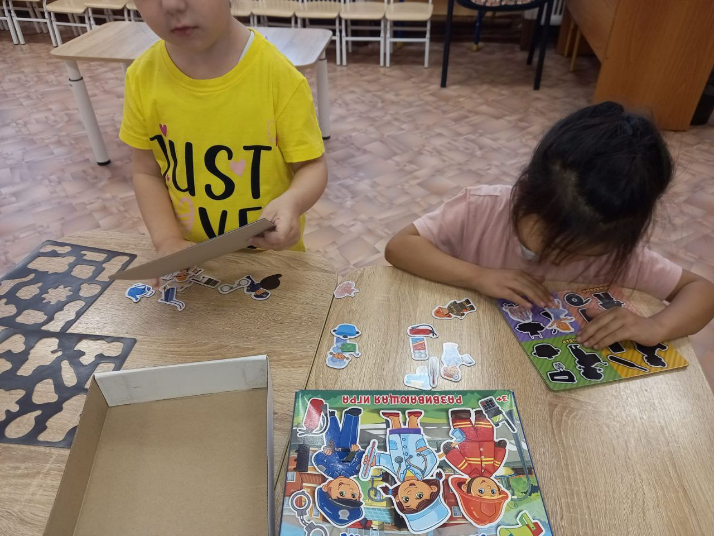
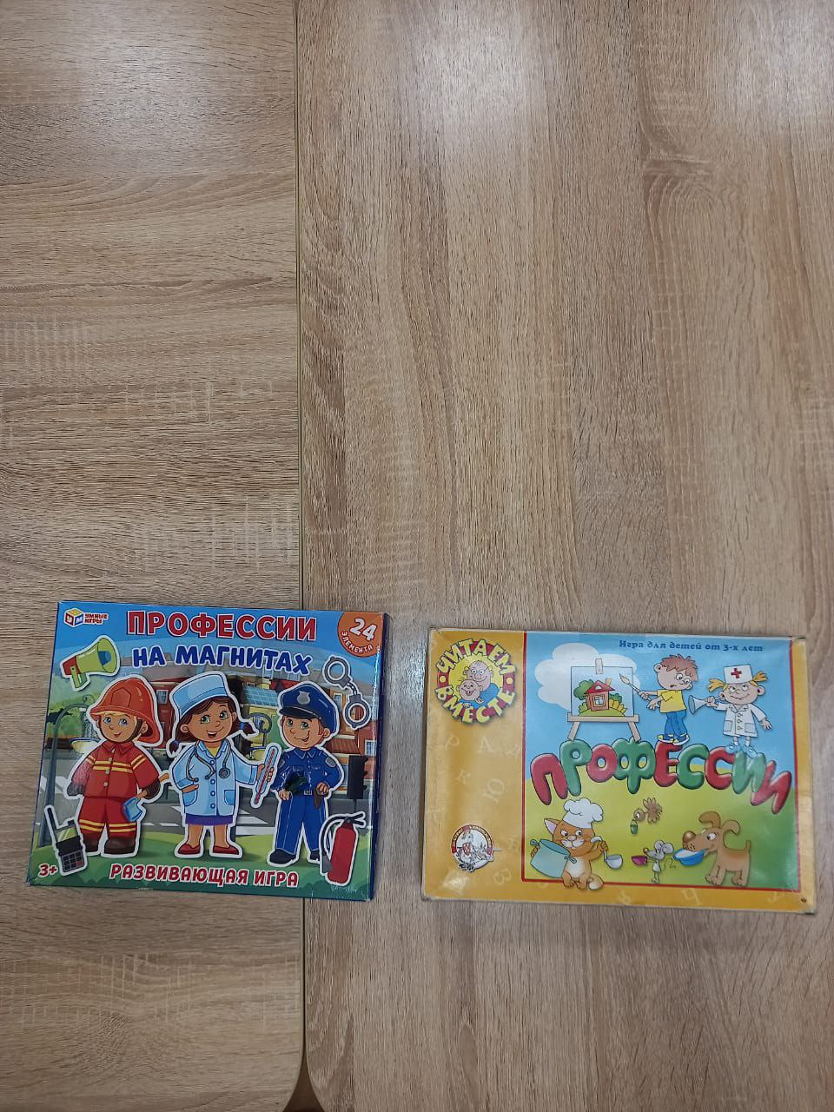
Д/и «Профессии на магнитах»

Slide 13
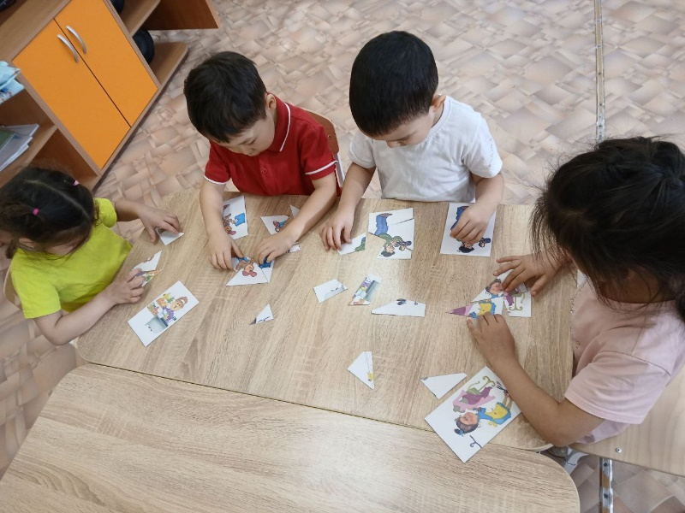
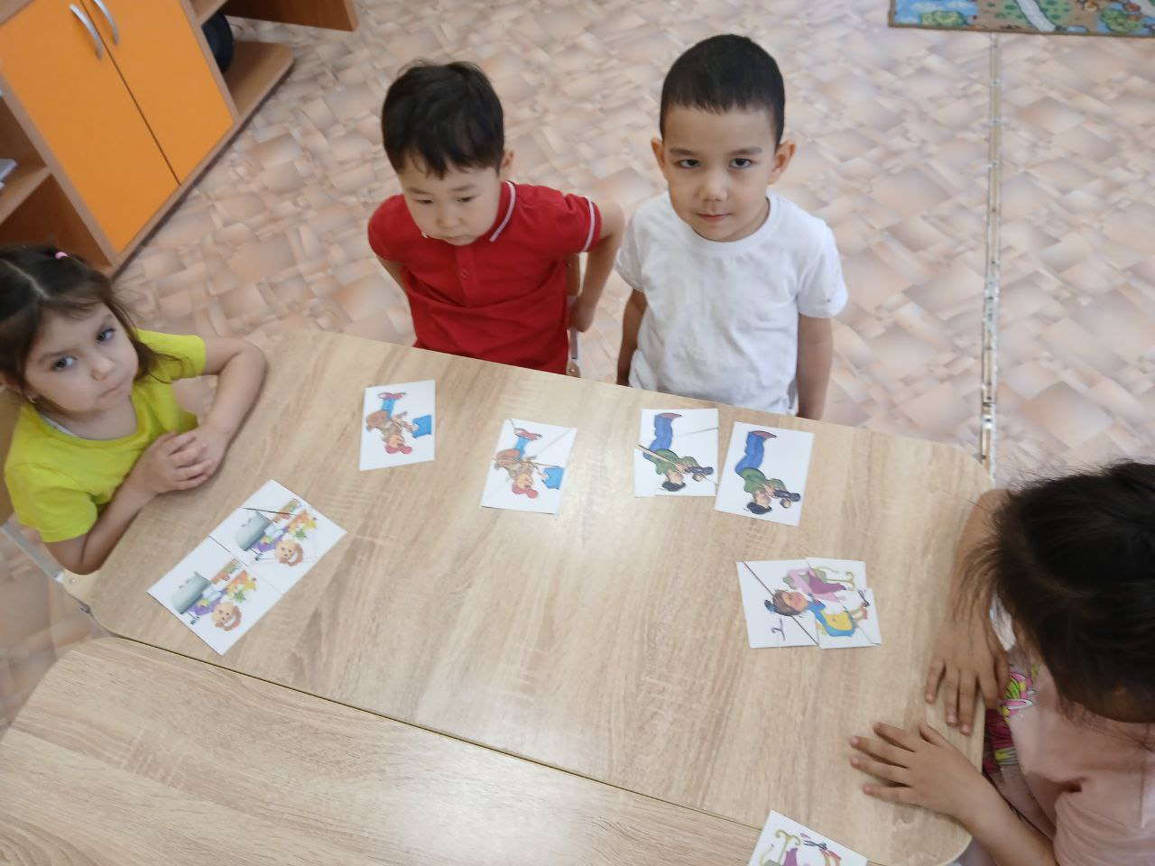

Д/и «Собери профессию»

Slide 14
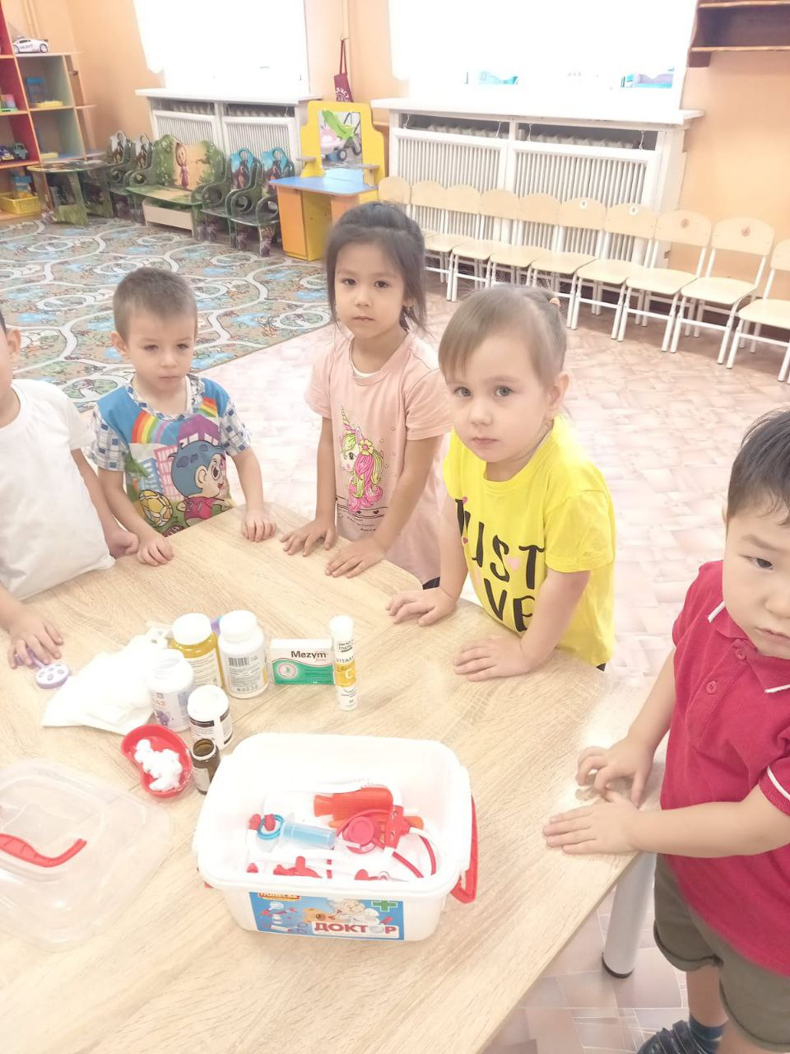

Д/и «Собери аптечку»

Slide 15
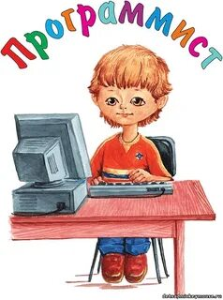
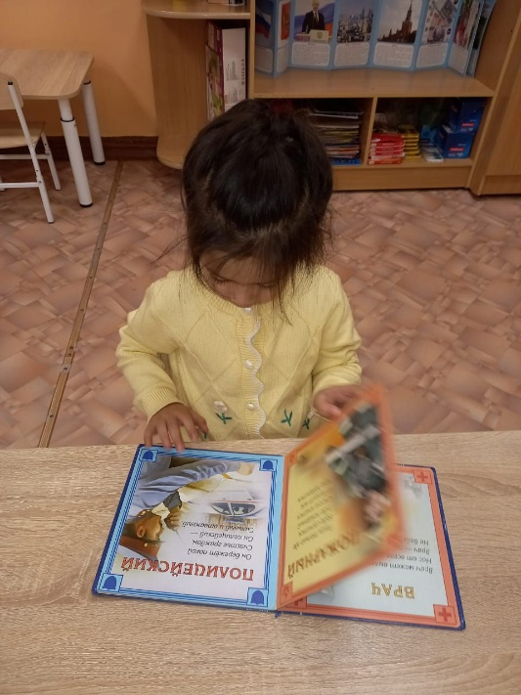
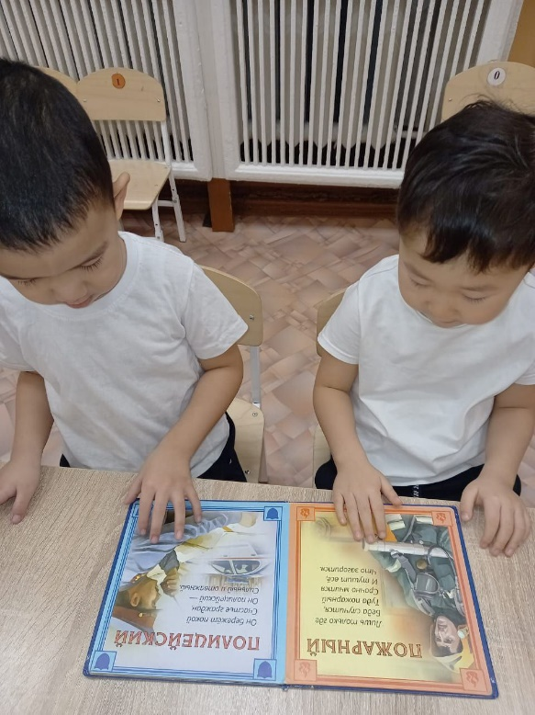

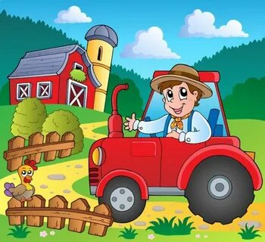
Много есть профессий разных
Много всяких нужных дел.
Чем бы в жизни заниматься,
Что бы делать Ты хотел?
Иль летать над облаками,
Или делать все руками,
Или строить, или шить,
Иль пожар водой тушить?
Дядя Ваня - тракторист,
Дядя Саня - машинист,
Тетя Таня - пчеловод,
Всем, кто трудится - почет!

Slide 16
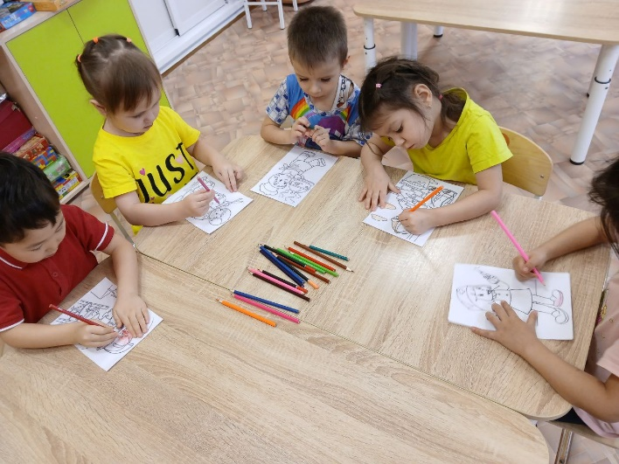
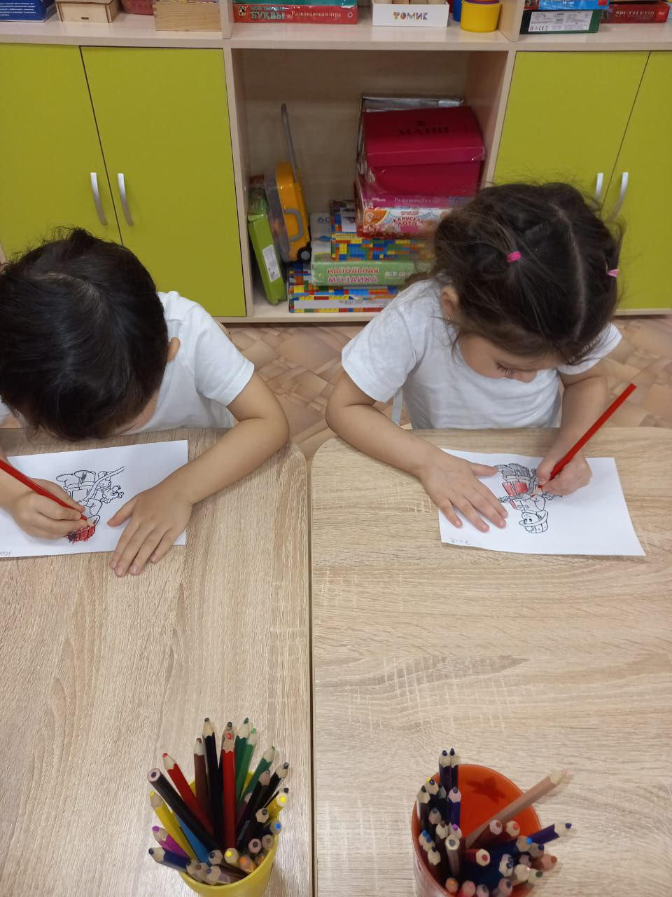
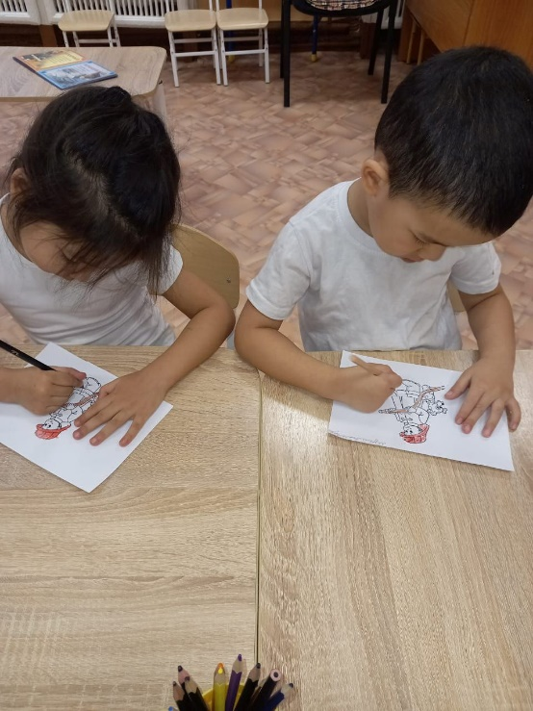
Художественное творчество Раскраски «Профессии»

Slide 17
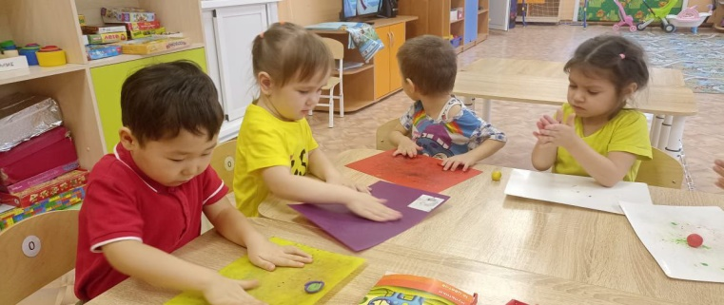
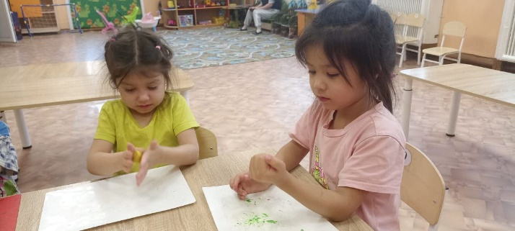
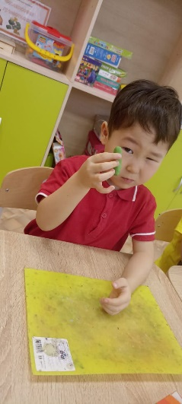
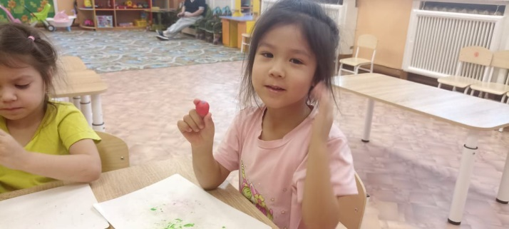
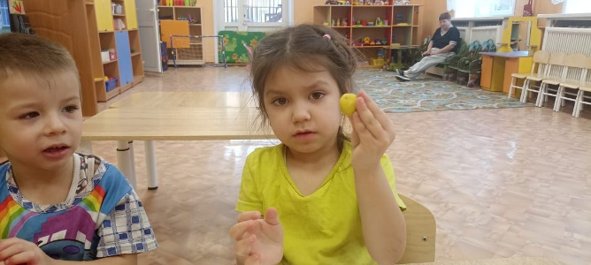
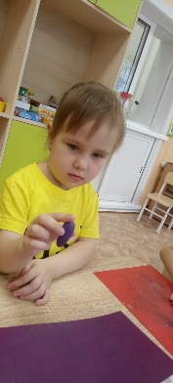
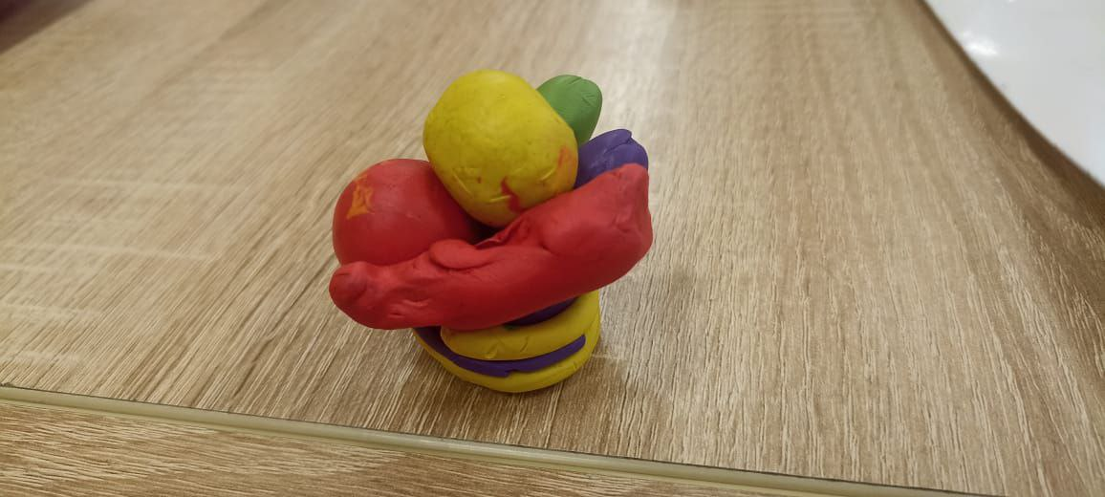
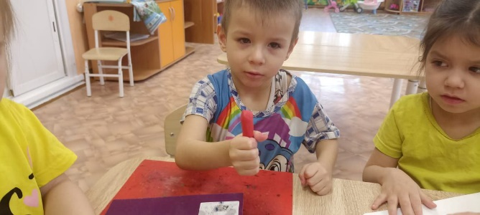
Художественное творчество
«Фрукты, овощи для поваров»

Slide 18
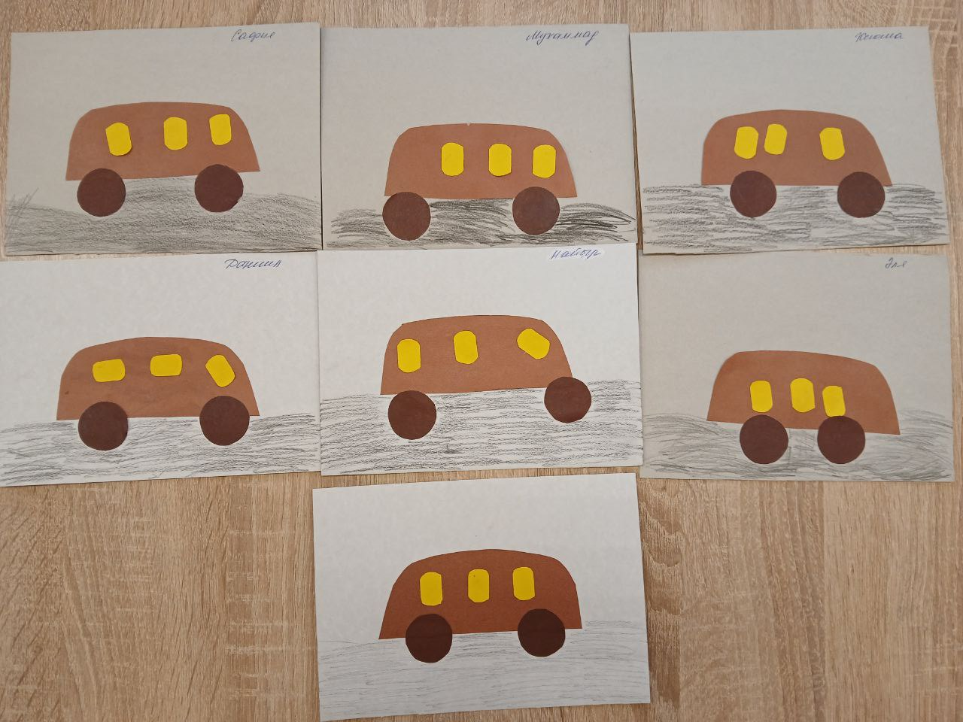
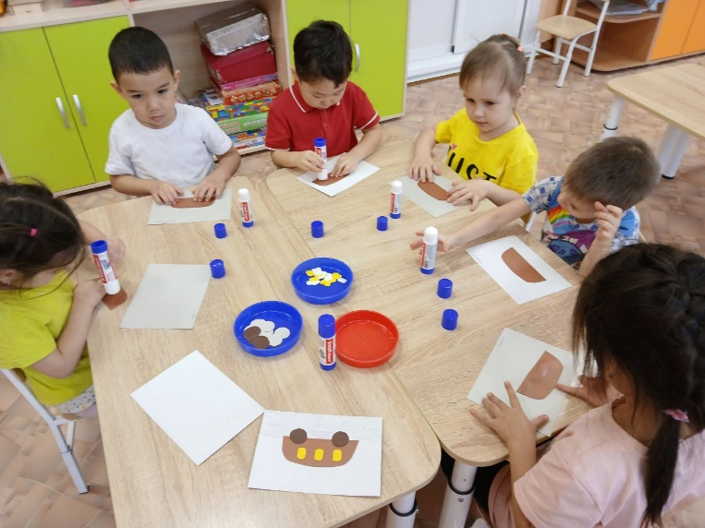
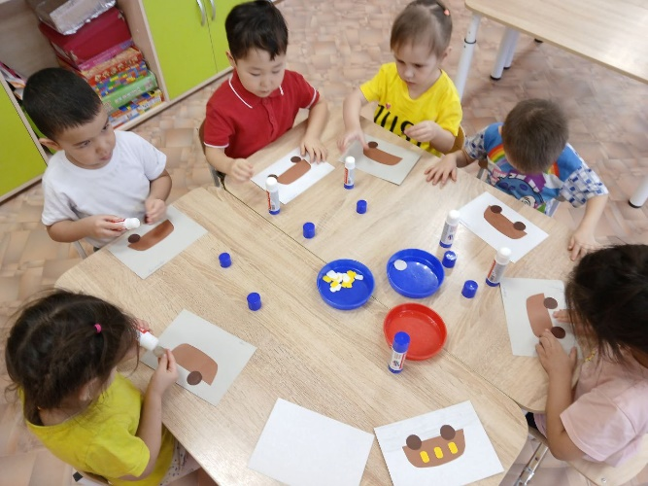
Художественное творчество аппликация
«Автобус»

Slide 19
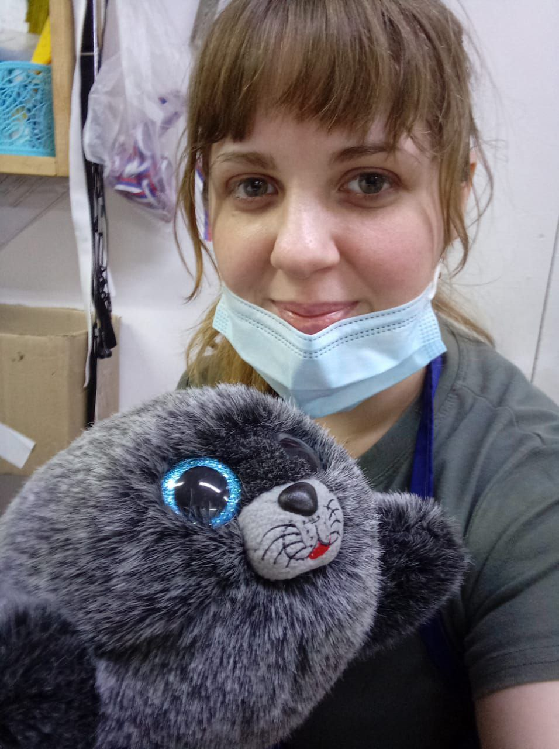
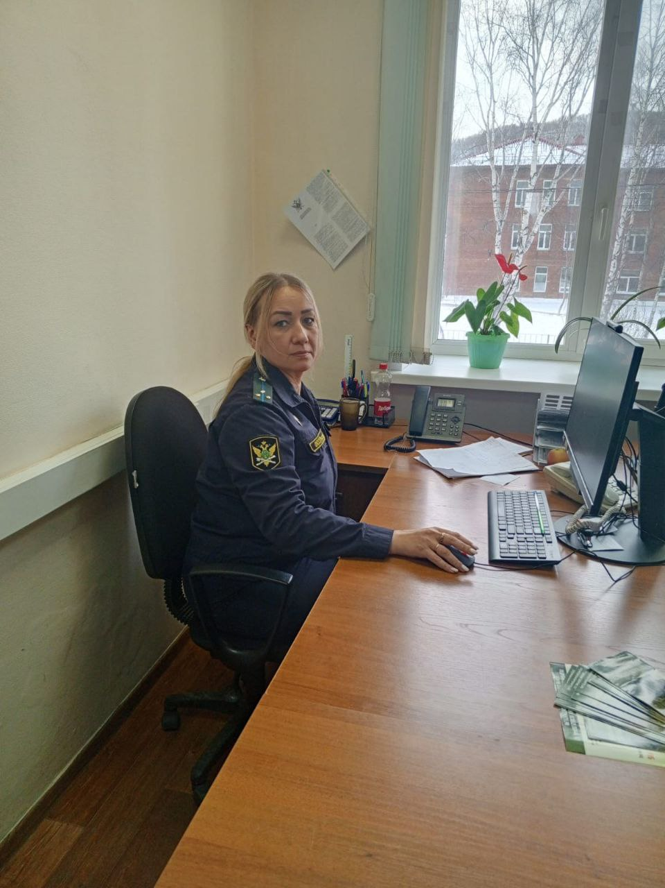
В жизни нашей интересной
Всем профессиям не тесно.
Каждая для нас нужна,
В жизни каждая важна.
Повар, врач и косметолог,
Продавец, рыбак, психолог,
Сторож, музыкант, строитель,
Парикмахер и водитель.
Перечень продолжить можно-
Написать совсем не сложно.
Только нужно быть терпимым-
Список этот слишком длинный .

Slide 20
Результат проекта:
Проект «Все профессии важны, все профессии нужны» реализовал поставленные задачи. У дошкольников появился интерес к данной теме. Сформировалось целостное представление о трудовой деятельности взрослых. Более подробно познакомились с трудом сотрудников детского сада и профессиями родителей воспитанников. Дети получили знания о профессиях, которые могут применять в сюжетно
ролевых играх. Дети стали задавать много вопросов, связанных с профессиональной деятельностью взрослых. Интереснее стали игры, где дети подражают взрослым и воспроизводят их действия, присваивая себе роли продавцов, воспитателей, врачей, поваров.

Slide 21
Спасибо за внимание!

